Slide 1

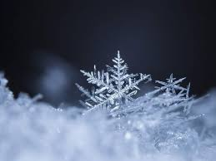
فرسان يناير
2022

Slide 2

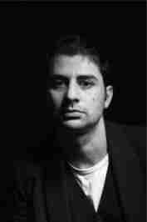
صدرت هذه الرواية عام 2014 م عن دار النشر الإيطالية فلترينيللي وهي أحدى أكبر دور النشر الإيطالية وأعرقها. وفي غضون شهور قليلة باعت أكثر من مائة ألف نسخة في ظاهرة غريبة عن حركة بيع الكتاب في إيطالية.
ثم حازت الرواية على جوائز أدبية قيّمة من أهمها جائزة "كارلو ليفي" الأدبية وجائزة "لو ستريغا"، أهم وأعرق جائزة أدبية في إيطالية، للأدباء الشباب. وسريعًا ترجمت الرواية إلى كل اللغات الأوروبية، وحصلت على ثناء ملحوظ في الأوساط الثقافية الأمريكية، وحاليًا جاري العمل لتحويلها إلى فيلم سينمائي.
ولد في ميلانو ودرس الفلسفة في جامعة ميلانو. بعد التخرج ، انتقل إلى أستراليا. بعد أن عاش في سيدني لفترة طويلة ، عاد إلى موطنه الأصلي ميلان. تم ترشيحه من قبل سفير النوايا الحسنة للأمم المتحدة.
نشر كاتوزيلا عدة أنواع أدبية ، بما في ذلك المسرحيات والقصص القصيرة والروايات

Slide 3
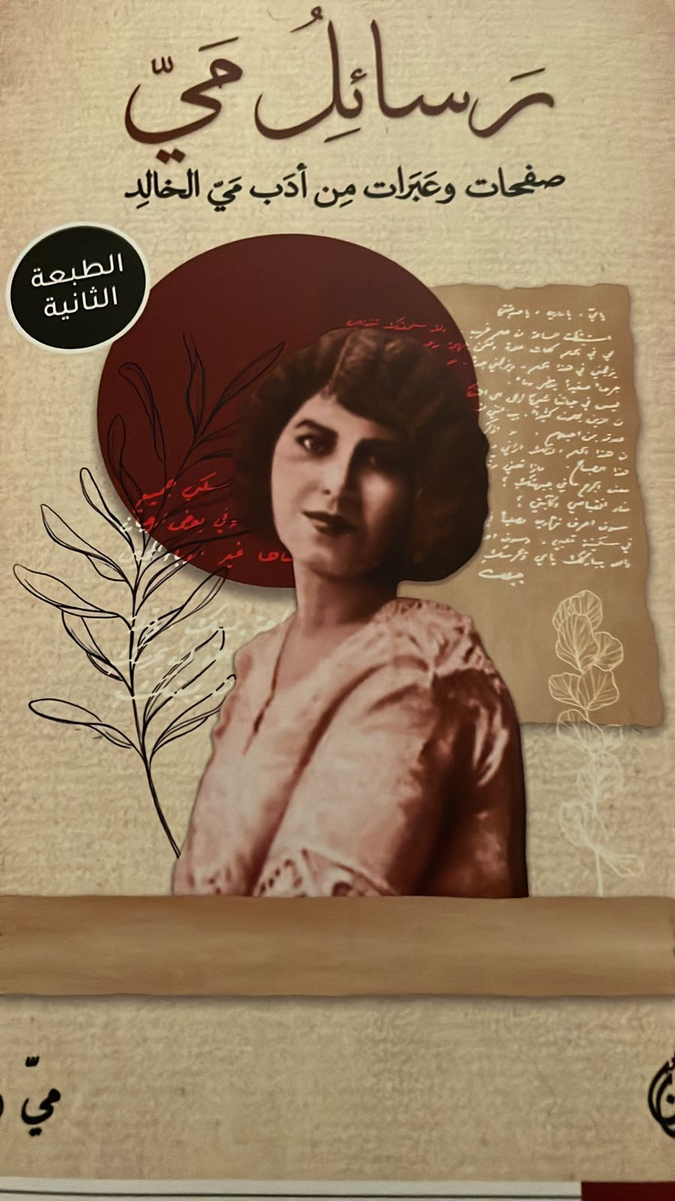
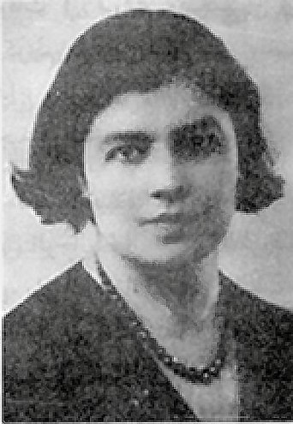
أديبة وكاتبة عربية وُلدت في الناصرة عام 1886، اسمها الأصلي كان ماري إلياس زيادة، واختارت لنفسها اسم مي فيما بعد. أتقنت مي تسع لغات هي: العربية، والفرنسية والإنجليزية والألمانية والإيطالية والإسبانية واللاتينية واليونانية والسريانية.
بعد أن تخرّجت من كلية الآداب في القاهرة، وُلدت فكرة مي بإنشاء صالونها الأدبيّ الخاص، وعقدهِ كل ثلاثاء من كل أسبوع وقد امتازت بسعة الأفق ودقة الشعور وجمال اللغة
أحبّت جبران خليل جبران على الرغم من عدم لقاءهما؛ حيث دامت المراسلات بينهما عشرين عاماً منذ عام 1911 وحتى وفاة جُبران في نيويورك عام 1931. بدعت مي في مَجال الصّحافة، وكانت تنشر مقالاتها في الصحافة المصرية، وتُمضي في نِهايتها بأسماء مُستعارة
دلها دَور في الدِّفاع عَن حُقوق المَرأة، وبالمُطالبة بالمُساواة كَما أنّها استَحقّت أن تَكون رائِدة مِن رائِدات النَّهضة النِّسائية العَربيَّة الحَديثة، حَيثُ كانَت مُتطلعَة عَلى تاريخ المرأة فَأكثرت مِن الكِتابة والمُحاضرات والنّدوات؛ لِلمُطالبة بِحقوق المرأة.
مجموعة من رسائل مي زيادة لجبران خليل جبران وباحثة البادية ويعقوب صروف وغيرهم الكثير
تُظهِر تلك الرسائل آراء ميّ حول بعض قضايا عصرها ومنها تحرير المرأة ودورها في المجتمع، ودور الصحف في نشر الثقافة بين النّاس، والزواج.

Slide 4

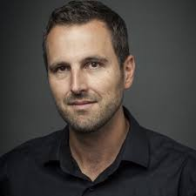
يصف تود هنري نفسه قائلا:
أنا أكتب كتباً ، وأتحدث دولياً عن الإبداع ، والإنتاجية ، والشغف بالعمل ، وأساعد الناس والفرق على توليد أفكار رائعة.
باختصار ، أنا تاجر أسلحة للثورة الإبداعية
صدر للمرة الأولى في عام 2013، استلهم تود هنري فكرة كتابه أثناء حضوره اجتماع عمل عندما سأل مدير أميركي الحضور قائلا: ما هي أغنى أرض في العالم؟
فأجابه أحدهم: بلاد الخليج الغنية بالنفط.
وأضاف آخر: مناجم الألماس في إفريقيا.
فعقب المدير قائلاً: بل هي المقبرة!
نعم، إنها المقبرة هي أغنى أرض في العالم؛ لأن ملايين البشر رحلوا إليها "أي ماتوا" وهم يحملون الكثير من الأفكار القيّمة التي لم تخرج للنور ولم يستفد منها أحد.
ألهمت هذه الإجابة تود هنري لكتابة كتابه الرائع "مُت فارغاً" والذي بذل فيه قصارى جهده لتحفيز البشر بأن يفرغوا ما لديهم من أفكار وطاقات كامنة في مجتمعاتهم وتحويلها إلى شيء ملموس قبل فوات الأوان، وأجمل ما قاله تود هنري في كتابه "لا تذهب إلى قبرك وأنت تحمل في داخلك أفضل ما لديك، اختر دائماً أن تموت فارغاً".

Slide 5
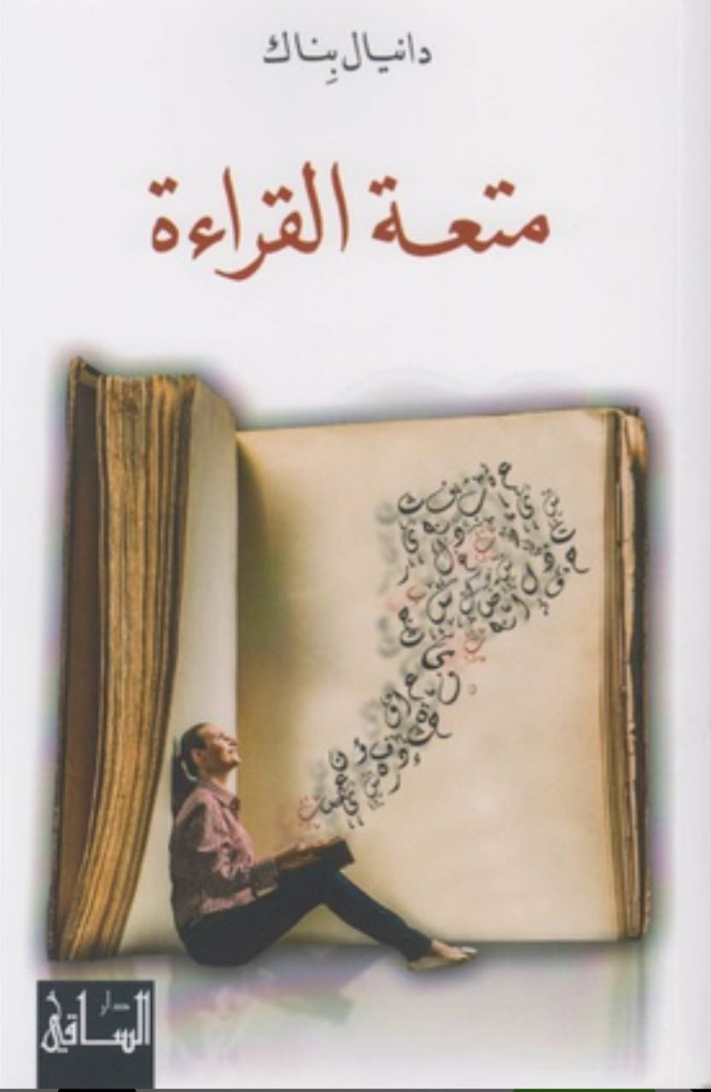
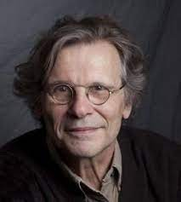
كاتب فرنسي ولد بالدار البيضاء في المغرب ، دانيال بيناتشيوني هو الابن الرابع لعائلة كورسيكان وبروفنسالفي، أمضى طفولته في أفريقيا وجنوب شرق آسيا وفرنسا. والده كان يكتب الشعر وهذا السبب الرئيسي لحبه الشديد للكتب، بعد دراسته في نيس أصبح مدرسا. بدأ يكتب للأطفال حيث كتب سلسلة كتابه "لا ساجا مالوسين" يمكن أن يكون أسلوب الكاتب فكاهي وخيالي كما هو الحال في "لا ساجا مالوسين"، لكنه يستطيع أيضا أن يكتب مقال تربوي كما هو الحال "كوم أون رومان". كما يعالج كتابه الهزلي "ديبوش" الذي كتب بالاشتراك مع جاك تاردي موضوع البطالة والتي تظهر اسلوبه في الجوانب الاجتماعية
هذا كتاب يتوجّه إلى النقّاد والمثقّفين والقرّاء العاديين، دون استثناء، وجميعهم سيجدون فيه أنفسهم وسيبتسمون كثيرًا أثناء القراءة.
يتحدث بناك في كتابه عن تربية المرء القارئ، وكيف يتم تعليمه كل شيء عن الكتاب. ويقول “لقد فتحنا عينيه على التنوع اللانهائي للأشياء الخيالية، وعرفناه على فرح السفر العمودي، وزودناه بالقدرة على أن يكون في كل مكان، وخلصناه من سلطة الزمان على أن يكون في كل مكان، وخلصناه من سلطة، وجعلناه يغطس في عزلة القارئ المسكونة بتعدد عجيب

Slide 6
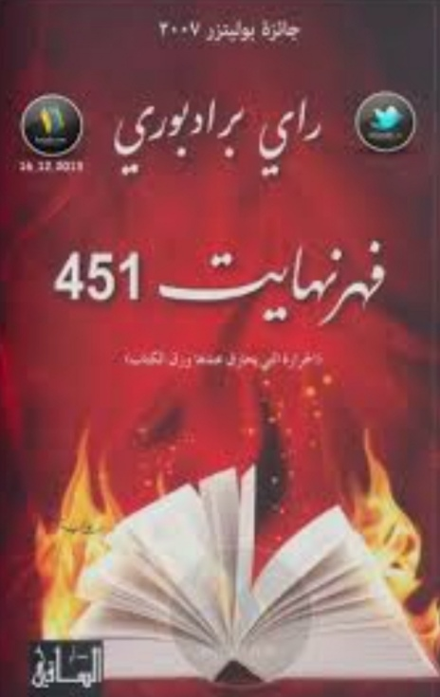
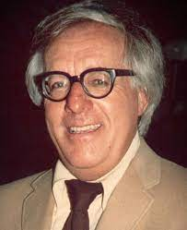
رواية عالمية تحكي عن قصة نظام شمولي يقوم بغزو العالم في المستقبل ويجعل التلفزيون دعاية سياسية له ويقوم بحرق الكتب على درجة 451 فهرنهايت. بطل الرواية هو رجل الإطفاء "مونتياج" يلتقي صدفة بجارته المثقفة وتدعى كلاريس وقد قامت بجذبه وإقناعة بقراءة رواية جميلة حيث كانت النتيجة سريعة إذ وقع مونتياج في حب التراث الإنساني العريق الذي لم يكن يعلم عنه لولا كلاريس. وبالتدريج تمرد هو أيضا على السلطة.
بعد ذلك، يلجأ مونتاغ إلى الريف حيث يلتقي مجموعة من الهاربين، كل واحد منهم قد حفظ عن ظهر قلب عدداً من الكتب إلى حين يصبح المجتمع جاهزاً لإعادة اكتشافها
هذه الرواية هي رد من راي برادبري على الإرهاب الثقافي الذي مارسه السيناتور جوزيف مكارثي على الكتاب والمثقفين في أمريكا.
أديب وكاتب سيناريو أمريكي. كتب في مجالات متنوعة من الأدب، مثل الفانتازيا والخيال العلمي والرعب والغموض.
من أشهر أعماله الرواية الديستوبية فهرنهايت 451 (1953)، ومجموعاته من الخيال العلمي والرعب، والتواريخ المريخية (1950). والرجل المصور (1951)، وأحتفي بإثارة الجسد (1969)
، كان برادبري أحد أشهر الكتاب الأمريكيين في القرنين العشرين والحادي والعشرين، وبالرغم من اشتهاره بالفنتازيا، إلا أنه كتب ضمن أنواع أدبية أخرى، مثل روايته نبيذ الهندباء (1957)، ومذكراته التخيلية الظلال الخضراء، الحوت الأبيض (1992).
حصل برادبري على العديد من الجوائز، بما في ذلك بوليتزر عن فئة الجوائز الخاصة والاستشهادات عام 2007، وقد كتب وكان مستشارًا لسيناريوهات الأفلام والنصوص التليفزيونية، مثل موبي ديك وقادم من الفضاء الخارجي. أعدت الكثير من أعماله للكتب المصورة والتلفزيون والأفلام.

Slide 7
وعلى احر من اللهفة نبدأ التصويت
2022

